Slide 1

ރޭގަނޑުގައި ކުރާ
ސުންނަތް ނަމާދު
Notes:
ސުންނަތްނަމާދުގެ ބައެއް މިސާލާބެހޭ ގޮތުން ސުވާލުކުރުން
ސުންނަތް ނަމާދުގެ މުހިންމުކަން
ފަރުޟު ނަމާދުން އުނިވާ ބައި ފޫބެއްދުން

Slide 2
ރޭގަނޑުގައި ކުރާ
ސުންނަތް ނަމާދު
ރޭއަޅުކަން
ޤިޔާމުއްލައިލި

Slide 3

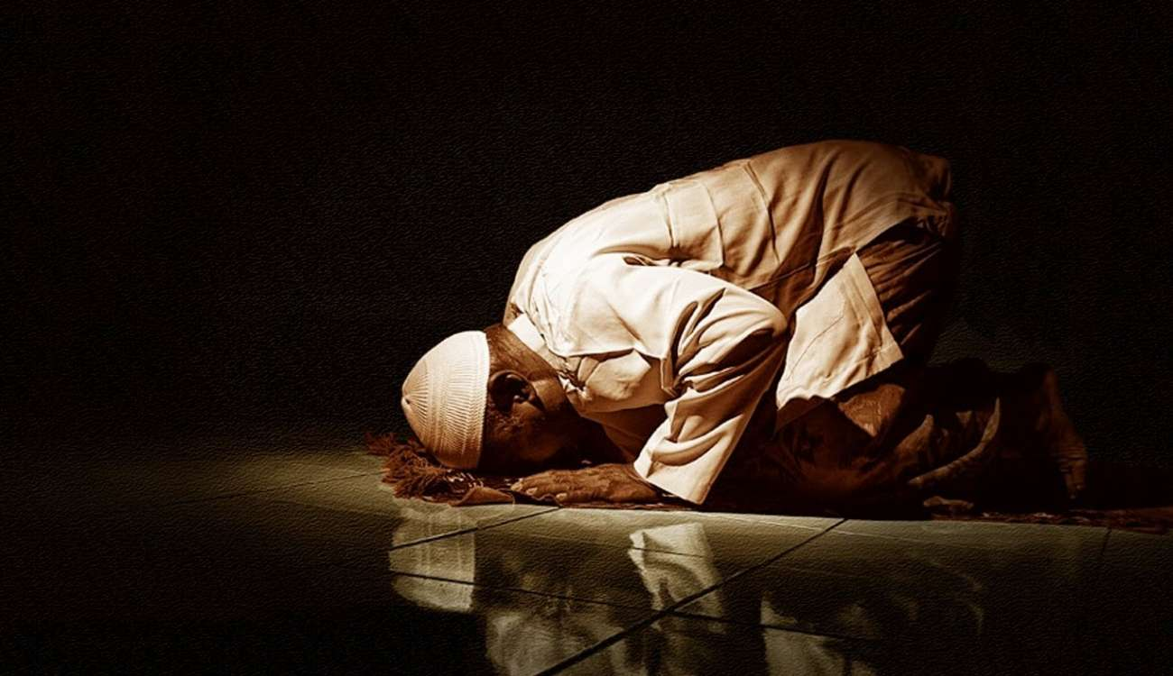
ރޭގަނޑުގެ ފަހުބައިގައި ﷲ ދުނިޔޭގެ އުޑަށް ފައިބައިވަޑައިގެން ވަޙީކުރައްވާނެއެވެ.
ތިމަންރަސްކަލާނގެއަށް ދުޢާކުރާނީ ކާކު ހޭ؟ އެމީހަކަށް އިޖާބަދެއްވާހުށީމެވެ.
ތިމަންރަސްކަލާނގެ ޙަޟްރަތުން ކަމަކަށް އެދޭނީ ކާކު ހޭ؟ އެމީހަކަށް އެކަމެއް ދެއްވާހުށީމެވެ.
ތިމަންރަސްކަލާނގެ ޙަޟްރަތުން ފާފަ ފުއްސެވުން އެދެނީ ކާކު ހޭ؟ އެމީހެއްގެ ފާފަ ފުއްސަވާހުށީމެވެ.
ތފރޔތޔރތޔ

Slide 4





1:19
ރޭގަނޑުގެ ފަހުބައި
4:48 ފަތިސް
7:40 ޢިޝާ
6:23 މަޣްރިބު
6:04 އިރުއަރާ

Slide 5
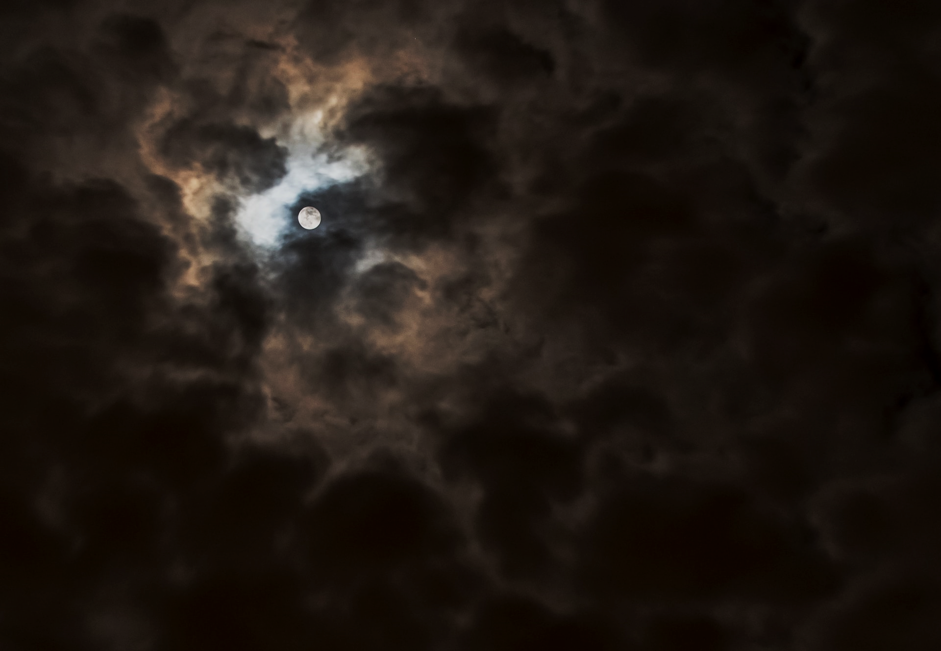
ކީރިތި ރަސޫލާ  ގެ ޙަދީޘްފުޅެއްގެ މާނައިގައި ވެއެވެ.
ފަރުޟު ނަމާދަށްފަހު ދެން އެންމެ މާތްކަން ބޮޑުވެގެންވާ ނަމާދަކީ ރޭގަނޑުގެ ނަމާދެވެ.

Slide 6
ރޭއަޅުކަމުގެ ފައިދާ
މާތް ﷲ ގެ ޙަޟްރަތުން ދަރުމައާއި ޘަވާބު ލިބުން
ރޭއަޅުކަމުގެ މާތްކަން ޙާޞިލުވުން
ކެތްތެރިވާން ދަސްވުން
ރިޒްޤު ތަނަވަސް ވެގެން ދިޔުން
ހިތްހަމަޖެހުން
ހަށިގަނޑުގެ ޙަރަކާތްތަކަށް ތާޒާކަން ލިބުން

Slide 7
ކީރިތި ރަސޫލާ  ޙަދީޘްކުރެއްވިއެވެ.
ރޭއަޅުކަމަކީ ﷲ އާ ކުއްތަންކޮށްދޭ ކަމެކެވެ.
އަދި ފާފަތައް ފޮހެވިގެންދާ ކަމެކެވެ.
ހަށިގަނޑުން ބަލިތައް ދުރުކޮށްދޭ ކަމެކެވެ.
އަދި ފާފަތަކާ މީހާ ދުރުހެލިކޮށްދޭ ކަމެކެވެ.

Slide 9
ވިތުރި
އޮނަހިރި
ރޭގަނޑު އެންމެ ފަހުން ކުރާ ނަމާދު

Slide 10
ޙަދީޘްފުޅެއްގައި ވެއެވެ.
ހަމަކަށަވަރުން މާތް ﷲ ތިޔަބައިމީހުންނަށް ނަމާދެއް އިތުރުކޮށްދެއްވިއެވެ. ފަހެ ތިޔަބައިމީހުން ޢިޝާނަމާދާއި ފަތިސްނަމާދާ ދޭތެރޭގައި އެ ނަމާދު ކުރާށެވެ!

Slide 11
ދަމުނަމާދު
ތަހައްޖުދު ނަމާދު
ކުޑަކޮށް ނަމަވެސް ނިދާލުމަށްފަހު ކުރާ ނަމާދެއް

Slide 12
ތަރާވީޙް ނަމާދު
ރޯދަމަހަށް ޚާއްޞަ
އެ ނަމްދެވުނީ ކީއްވެ؟

Slide 13
ޢަލީ ޢިޝާ ނަމާދު ކުރުމަށްފަހު ޛިކުރުތަސްބީޙަ ކިޔައި ނިމިގެން ފަހުސުންނަތުގެ ދެރަކުޢަތް ކުރިއެވެ. އެއަށްފަހު 1 ރަކުޢަތް ކުރިއެވެ.

Slide 14
ޙަސަނު ޓިޔުޝަނަށް ދާން ގަޑިޖެހޭތި ޢިޝާ ނަމާދު ކޮށް ނިމިގެން ދިޔައީ ކުލާހަށެވެ. ކުލާހުން އައިސް ވުޟޫކޮށްގެން 6 ރަކުޢަތް ކުރިއެވެ. ދެން ކުރުކޮށް 2 ރަކުޢަތް ކޮށްލާފައި ވަކިން 1 ރަކުޢަތް ކުރިއެވެ.

Slide 15
އެއްރެޔަކު ޢިޝާނަމާދު ކޮށްގެން އަޙްމަދު ކޮންމެހެން ކުރަންޖެހޭ މަސައްކަތެއް ކޮށް ނިންމާލެވުނު އިރު ގަޑިން 1 ޖެހީއެވެ. ދެން ނިދަން އޮށޯތުމުގެ ކުރިން ވުޟޫ ކޮށްލައިގެން ކުރުކޮށް 2 ރަކުޢަތް ކޮށްފައި ވަކިން 1 ރަކުޢަތް ކުރިއެވެ.

Slide 16
ރޯދަމަހު ތަރާވީޙް ނަމާދަށް ހުރެފައި 4 ރަކުޢަތް ނިމުނުތަނާ ޙާޖަތެއް ޖެހިގެން މުޙައްމަދު ގެއަށް އަތުވެއްޖެއެވެ. ދެން އެރޭ ނިދާލުމަށްފަހު ހާރުކާން ތެދުވިއެވެ. ކައިނިމުނުއިރު ފަތިސްވާން 40 މިނިޓު ހުއްޓެވެ. ދެން އޭނާ ވުޟޫކޮށްލައިގެން ޚަތިމު ހިފައިގެންކުރެ ދެރަކުޢަތުން ދެ ރަކުޢަތުން ހަތަރު ރަކުޢަތް ހަމަކުރިއެވެ. އެއަށްފަހު ކުރު ދެ ރަކުޢަތް ކޮށްފައި ވަކިން އެއް ރަކުޢަތް ކުރިއެވެ.

Slide 17
އެއްވެސް ސުވާލެއް އެބަ އޮތްތަ؟

Slide 18
މަސައްކަތް
ދަރިވަރުންގެ ފޮތުގެ ޞ 79 ޙަރަކާތް 1
ދަރިވަރުންގެ ފޮތުގެ ޞ 80 ޙަރަކާތް 2

